Slide 1

Grupo 404 – Not found
Product owner: Agustin Mocayar Scrum Master: Esteban Alamino Team Members: Rafael Ruiz, Marcos Chocobar, Facundo Quiroga

Slide 2
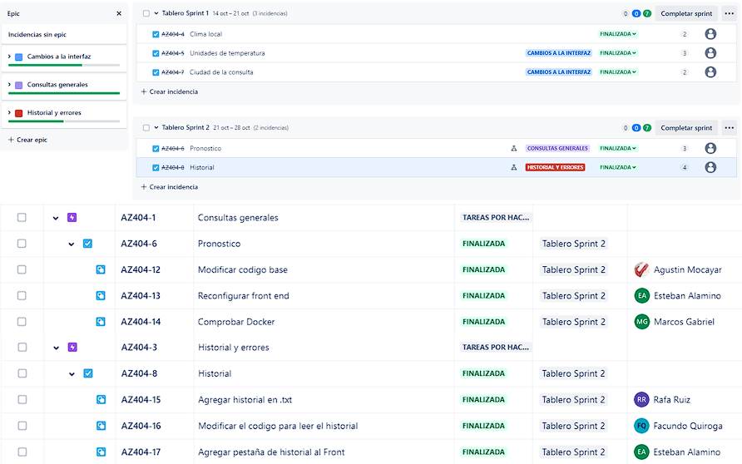
BackLog y tareas asignadas
Se soluciono el problema donde no se veía quien había completado que tarea en cada historia de usuario

Slide 3
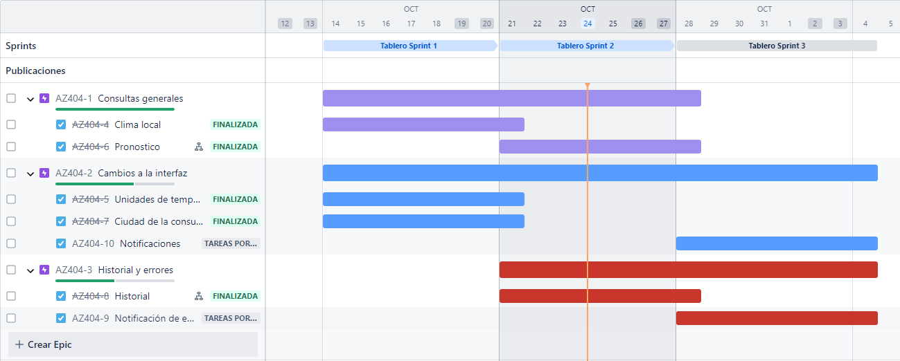
Los Sprints
A pesar de seguir desordenados se entiende que tareas fueron completadas

Slide 4
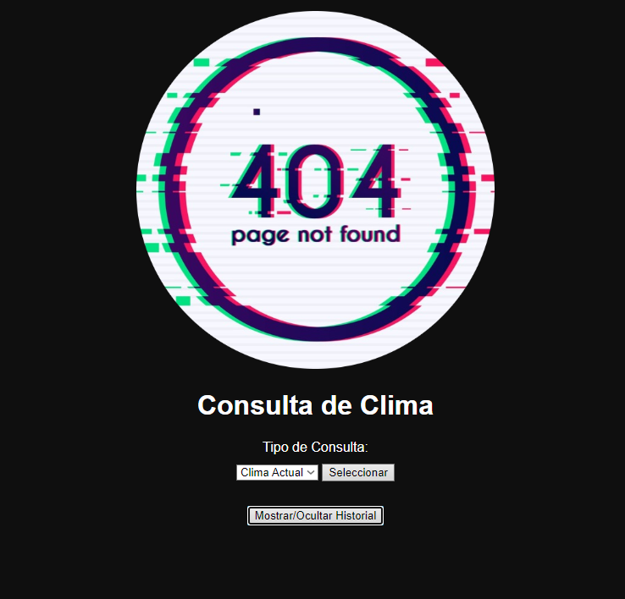
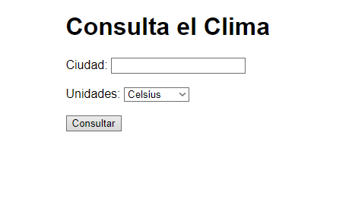
Una ligera mejora en la presentación de la app
Se pretende añadir una mejor interfaz en el futuro

